Slide 1
DRUM

Slide 2
Vad är DRUM?
Delregional utvecklingsmedel är ett av de viktigaste verktygen för att nå regionala och delregionala målsättningar.
Västra Götalandsregionen och kommunalförbunden har en gemensam överenskommelse om att avsätta regionala utvecklingsmedel och kommunala medel, till satsningar som bidrar till hållbar utveckling i länets samtliga kommuner med sikte på att förverkliga målen i den regionala utvecklingsstrategin Västra Götaland 2030 och Västra Götalands kulturstrategi och kulturplan 2024–2027. Delar av medlen avsätts även med inriktning mot Klimat 2030 som en del i omställningen mot ett hållbart samhälle.
Flera av de målsättningar som återfinns i kommunalförbundens verksamhetsplaner är endast möjliga att nå genom användandet av DRUM-medel, ofta sker detta tillsammans med andra aktörer som kommuner, innovationsstödsystemet, civilsamhället (föreningslivet).

Slide 3
Syfte
Medlen avser bidra till lokalt och delregionalt inflytande och engagemang i det regionala utvecklingsarbetet genom att kommunernas förutsättningar och möjligheter tas tillvara i de satsningar som görs. På samma sätt avser medlen bidra till att delregionala satsningar tydligare kan docka an till de regionala förutsättningar och möjligheter som finns. Därmed är överenskommelsen ett uttryck för ömsesidig vilja till flernivåsamverkan mellan kommun, kommunalförbund och region där insatser samskapas, snarare än en reglering mellan finansiär och mottagare.
Delregionala utvecklingsmedel finns för att ge stöd till nytänkande och konkreta projekt som främjar en hållbar regional utveckling och bidrar till att lösa aktuella samhällsutmaningar i Västra Götaland. Projekten ska bygga på bred samverkan mellan aktörer, gärna inom olika sektorer, samt bedrivas och tillföra värde i hela Västra Götaland. Den stora merparten av medlen ska gå till satsningar som genomförs av aktörer inom delregionen och resurserna ska på så vis kunna nå ut utanför kommunalförbunden och Västra Götalandsregionens egna organisationer.

Slide 4
Nätverk
Nätverken är forum för samarbete, dialog och informationsutbyte. Ett viktigt syfte med dem är att sprida kunskap och dela erfarenheter mellan kommunerna.
Nedan är några av de nätverk som finansieras via DRUM:
Näringsliv och Position Väst (Business Region Väst)
Kulturansvarigas nätverk
Kulturpolitiskt nätverk
Klimat- och miljönätverket
Samhällsplanerarnätverket (under bildning)
Utbildningschefsnätverket
Ordförandenätverket för Barn och unga
Nätverket för energiförsörjning
KRF- Kompetensförsörjningsrådet.

Slide 5
Insatser
Många av de insatser som görs för att nå delregionala målsättningar och kommunövergripande frågor hanteras med DRUM-medel. Nedan redovisas ett urval av insatser som finansieras via DRUM:
Det delregionala elektrifieringsarbetet (potenialstudie mm)
Företagsrådgivning/stöd från Almi
Stöttning av (och därmed också tillgång till innovationsstödsystemet) utvecklingsnoder – Gröna Klustret Nuntorp, Innovatum, Kristineberg, Steneby, Wargön innovation
Strukturbildsarbete
Business Region Väst- där företagsfrämjande och etablerings arbete sker (separat slide).
Regionala och nationella samarbeten, satsningar och kanaler (t ex business Sweden)
Stöd och positionspapper vars arbete och insatser bygger på DRUM finansiering.
Dimensioneringsarbetet (kartläggning av arbetsmarknad och utbildningsutbud)
Gymnasiesamverkan västra Fyrbodal- allt som enligt avtal ska ligga på kommunalförbundet
Teknikcollege-
Avsiktsförklaringen kring kompetensförsörjningsansvaret.

Slide 6
Position Väst/Business Region Väst
Hanterar flöde av förfrågningar för nya etableringar
Scandinavian Enviro Systems etableringen.
Proaktivt driv från PV i Expand & Retain-arbetet och stöttning till de utlandsägda bolagen
Resurser från Business Sweden via vårt avtal som regional partner. I ärenden men också att bolagen kan ta del av exportfrämjandeaktiviteter
Uppväxling av medel som stärker och ger mer resurser till vårt gemensamma arbete: ex VEGO där vi växlar upp med 4 ggr insatsen
Kraftsamlingar: exempelvis utbildningen i After Care för 2 veckor sedan
Omvärldsbevakning: ex ny lag för UDI, deltagande från regeringskansliet på nätverksmöten
Utbyte i nätverket med näringslivsutvecklare
Stöttning i arbetet med offertberedskap

Slide 7
2023 i korthet
22 projekt/förstudier beviljades
12 projekt/förstudier slutrapporterades/avslutades
Totalt beviljades projekt/förstudier ca 19.7 miljoner i DRUM medel
Dessa medel växlades upp så att den totala balansomslutningen uppgick till ca 240,3 miljoner kronor
Alla kommuner i Fyrbodal har medverkat eller berörts av projekten/förstudierna
Spannet för kommunernas medverkan är 13 (minst) till 22 (flest) projekt/förstudier

Slide 8
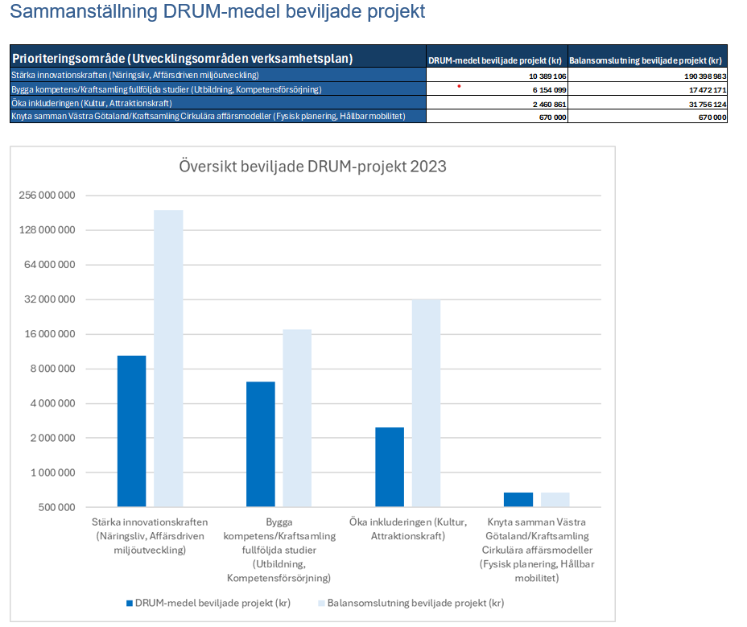

Slide 9
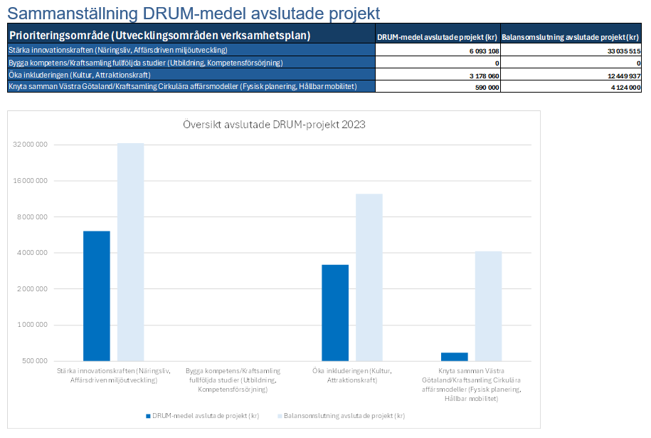

Slide 10
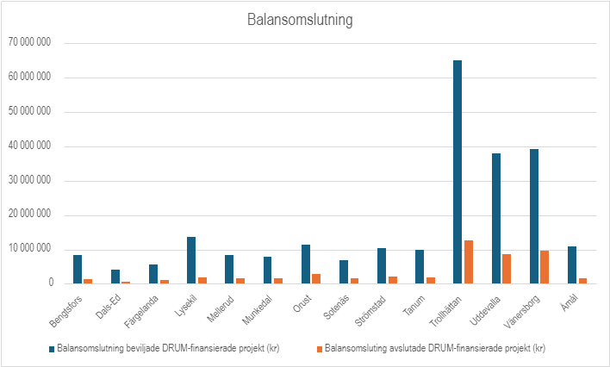

Slide 11
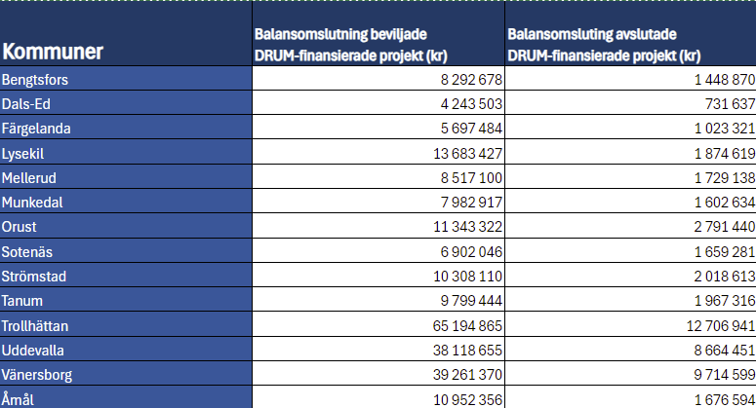

Slide 12
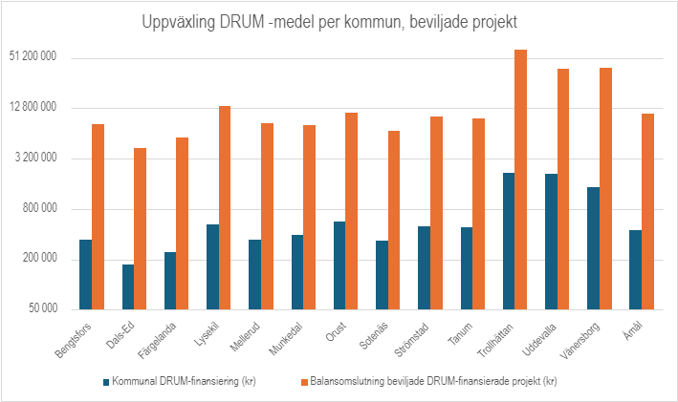

Slide 13
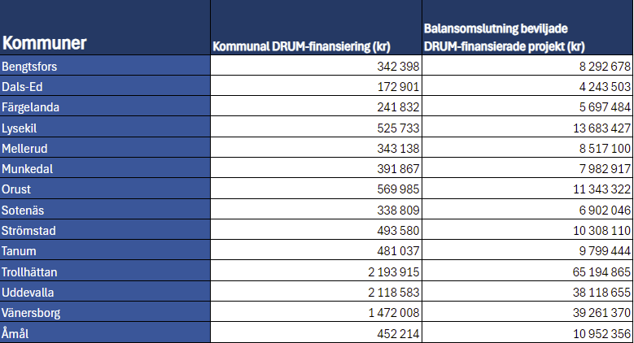

Slide 14
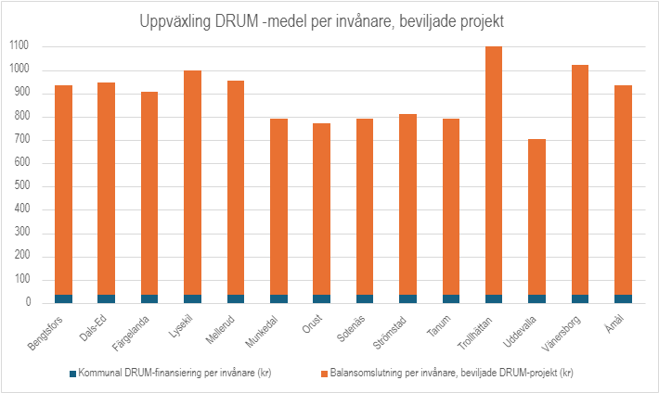

Slide 15
